Slide 1
Desafío - Reconociendo la industria TI
Nombre estudiante: Raúl Ignacio Ramírez Sanhueza
Generación: td-cap-fullstack-python-g1

Slide 2
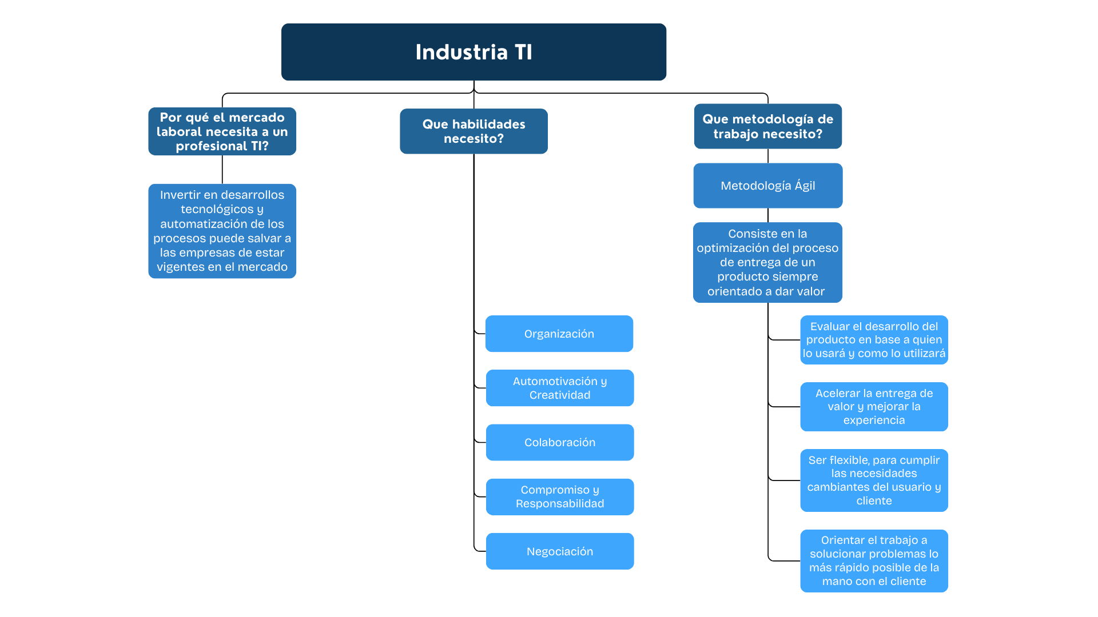
1.Habilidades, metodologías y mercado laboral
Mapa Conceptual

Slide 3
2. Necesidades de la Industria TI
Resumen
La competencia del módulo 1, correspondiente a la orientación al perfil y la metodología del curso nos permite conocer hacia qué tipo de mercado estamos apuntando, a las diferentes habilidades requeridas, el rol a desempeñar y la forma de trabajo para alcanzar estos objetivos.
Con la competencia del módulo 2, fundamentos del desarrollo front-end podemos implementar páginas web con distintas herramientas para satisfacer las necesidades de la industria.
Los fundamentos de programación en Python del módulo 3 nos posibilita resolver problemas y necesidades simples codificando piezas de software en lenguaje Python.
Entrando en el módulo 4 de programación avanzada en Python ya podemos crear códigos de mediana complejidad para la resolución de problemáticas.
El módulo 5 de lenguaje de consultas a una base de datos nos permite trabajar con la información de una base de datos para dar solución a los problemas de almacenamiento de información utilizando lenguaje SQL.
Con lo aprendido en el módulo 6 de desarrollo de aplicaciones web con Python Django podemos construir aplicaciones web empresariales utilizando el entorno de Python y Django.
La competencia del módulo 7 que corresponde al acceso a datos en aplicaciones Python Django nos permite construir aplicaciones web que pueden manipular bases de datos SQL con lo cual podemos dar soluciones a problemáticas más complejas.
El módulo 8 de desarrollo de portafolio de un producto digital nos da acceso a presentar un producto digital de una forma profesional y ordenada, lo cual representa una buena práctica.
Finalmente con el módulo 9 de desarrollo de empleabilidad en la industria digital conseguimos planear
la búsqueda de trabajo en base a los requerimientos del mercado y prepararnos para las futuras entrevistas laborales.

Slide 4
3. Conclusiones
El bootcamp de desarrollo Fullstack Python permite conocer las necesidades, habilidades y la forma de trabajar requeridas para insertarse y desempeñarse de manera profesional en la industria TI.
El bootcamp ofrece todas las herramientas necesarias para dar soluciones a las distintas problemáticas de las empresas e industrias utilizando el desarrollo en Python.

